Slide 1

Društvo bibliotekarjev Gorenjske
Bralna pismenost odraslih v Sloveniji
Mag. Estera Možina
Naklo, 25. januar 2025

Slide 2
Vsebina
Razumevanje bralne pismenosti
Kaj vemo o bralni pismenosti odraslih v Sloveniji?
Pogoji za razvoj pismenosti v družini

Slide 3
Razumevanje bralne pismenosti

Slide 4
Kako bi vi opredelili bralno pismenega odraslega?
Nacionalna strategija bralne pismenosti (2019, str. 10):
Bralna pismenost je stalno razvijajoča se zmožnost posameznika in posameznice za razumevanje, kritično vrednotenje in uporabo pisnih informacij. Ta zmožnost vključuje
razvite bralne veščine,
(kritično) razumevanje prebranega,
in bralno kulturo (pojmovanje branja kot vrednote in motiviranost za branje).
Zato je temelj vseh drugih pismenosti in je ključna za razvijanje posameznikovih in posamezničinih sposobnosti ter njuno uspešno sodelovanje v družbi.
Bralna pismenost je ena od sestavin pismenosti, ki poleg branja vključuje tudi poslušanje, govorjenje in pisanje.
(Nacionalna strategija bralne pismenosti se osredinja na bralno aktivnost, pisanje pa omenja v povezavi z odzivom na prebrano).

Slide 5
Bralna pismenost je temelj za razvoj vseh drugih pismenosti
Nacionalna strategija bralne pismenosti (2019, str. 10):
Na primer:
Matematične, naravoslovne ali digitalne pismenosti, ki označuje zmožnost/kompetenco posameznika ali posameznice za razumevanje in reševanje problemov v pisnih informacijah z določenega področja (matematike, naravoslovja, e-gradiva);
Funkcionalne pismenosti, ki poudarja, da branje ni samo sebi namen, ampak je namenjeno učinkovitemu delovanju posameznika v okolju, v katerem živi;
Informacijske in medijske pismenosti, pri katerih je pomembna zmožnost pridobivanja in(kritične) predelave informacij.
In drugih pismenosti.

Slide 6
Vizija razvoja bralne pismenosti
Nacionalna strategija bralne pismenosti (2019, str. 15):
Bralna pismenost se kot zmožnost in družbena praksa vse življenje razvija v različnih okoliščinah in na različnih področjih ter prežema vse človekove dejavnosti.
Vizija razvoja bralne pismenosti v Sloveniji : Želimo, da se bralno pismeni prebivalci in prebivalke Slovenije zavedamo, da sta vzgoja in izobraževanje vseživljenjski proces, da se okoliščine, v katerih živimo in delujemo, ves čas spreminjajo, z njimi pa se spreminjamo tudi mi. Prilagajanje novim razmeram je življenjska nuja, dobro razvita bralna pismenost pa je temeljni gradnik razvoja. Prebivalke in prebivalci Slovenije se v vseh življenjskih obdobjih zavedamo pomena bralne pismenosti, branje doživljamo kot vrednoto, pomembno za osebnostno rast ter razvoj slovenske in mednarodne družbe znanja. Branje v najširšem pomenu razumemo kot temeljno sredstvo za pridobivanje novega znanja, ki ga moramo v sodelovanju z različnimi ustanovami nenehno samostojno in vodeno razvijati.

Slide 7
Kaj vemo o bralni pismenosti odraslih v Sloveniji?

Slide 8
Raziskave bralne pismenosti med mladimi in odraslimi v Sloveniji
PIRLS
Bralna pismenost,
10-letniki
PISA
Bralna pismenost in druge spretnosti
15-letniki
PIAAC
Bralne, besedilne, matematične in digitalne spretnosti,
16 - 65 let
Knjiga in bralci
Bralna kultura in nakupovanje knjig
18-75 let
Izobrazba staršev
Družinsko okolje
Izobrazba staršev
Družinsko okolje
Izobrazba
Izobrazba staršev
Družinsko okolje
Izobrazba
Družinsko okolje

Slide 9
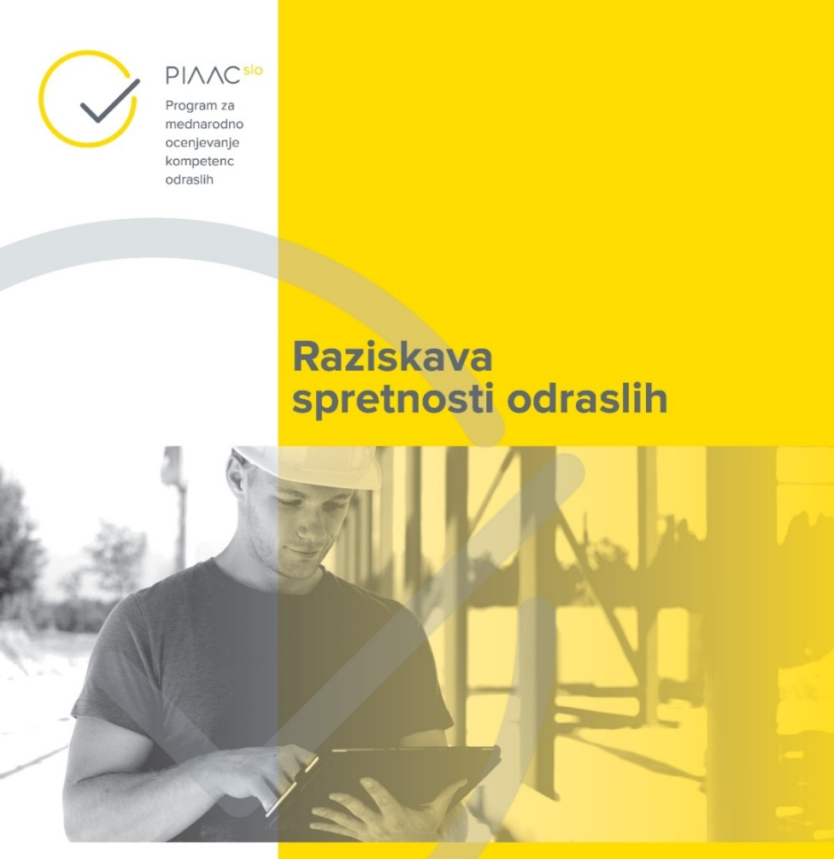

Raziskava PIAAC - Stanje razvitosti spretnosti v slovenski populaciji v starosti od 16 do 65 let
Raziskava (2014-2016) je merila
spretnosti za obdelavo in procesiranje informacij na ekranu ali papirju.
Spretnosti, ki jih je merila raziskava:
Besedilne spretnosti
Matematične spretnosti
Reševanje problemov v tehnološko bogatem okolju
Raziskava PIAAC je merila tudi bralne spretnosti
Vsi, ki so reševali naloge na papirju
(merili čas za branje besedila naloge in razumevanje).

Slide 10
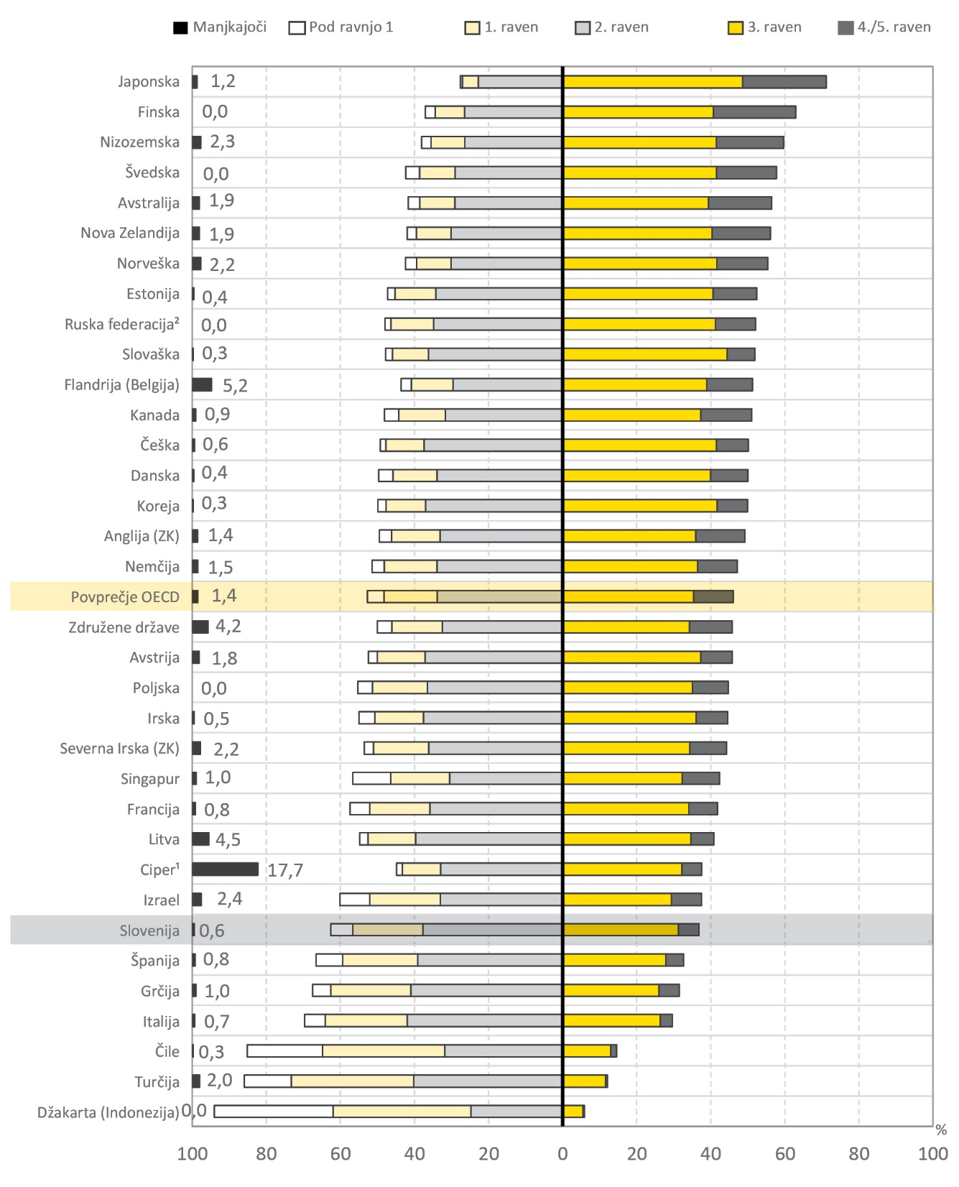
Dosežki odraslih: besedilne spretnosti
v padajočem vrstnem redu glede na skupni delež odraslih, ki so dosegli
3. in 4./5. raven
Odrasli v kategoriji »Manjkajoči« niso bili sposobni podati dovolj osnovnih podatkov za določitev stopnje spretnosti zaradi jezikovnih oziroma učnih težav ali motenj v duševnem razvoju (s pismenostjo povezan neodgovor)

Slide 11
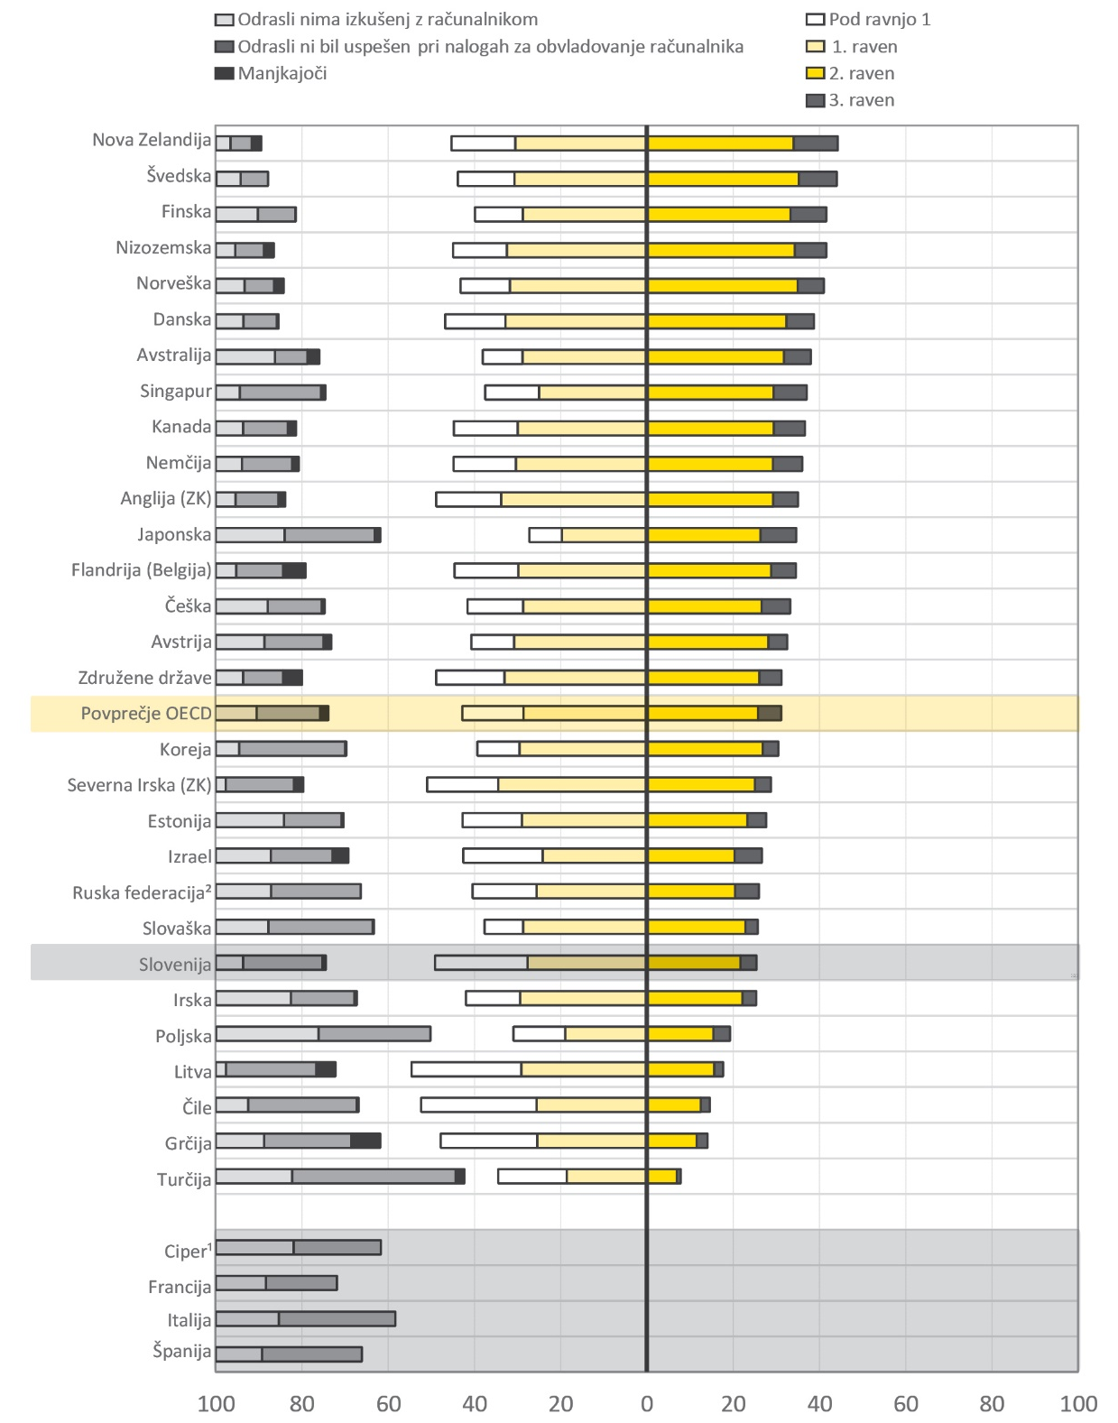
Dosežki odraslih: Reševanje problemov v tehnološko bogatih okoljih
v padajočem vrstnem redu glede na skupni delež odraslih, ki so dosegli 2. in 3.raven
Odrasli v kategoriji »Manjkajoči« niso bili sposobni podati dovolj osnovnih podatkov za določitev stopnje spretnosti zaradi jezikovnih oziroma učnih težav ali motenj v duševnem razvoju (s pismenostjo povezan neodgovor). Ta kategorija vključuje tudi odrasle, ki zaradi tehničnih težav z računalnikom niso mogli zaključiti testiranja reševanja problemov v tehnološko bogatih okoljih.

Slide 12
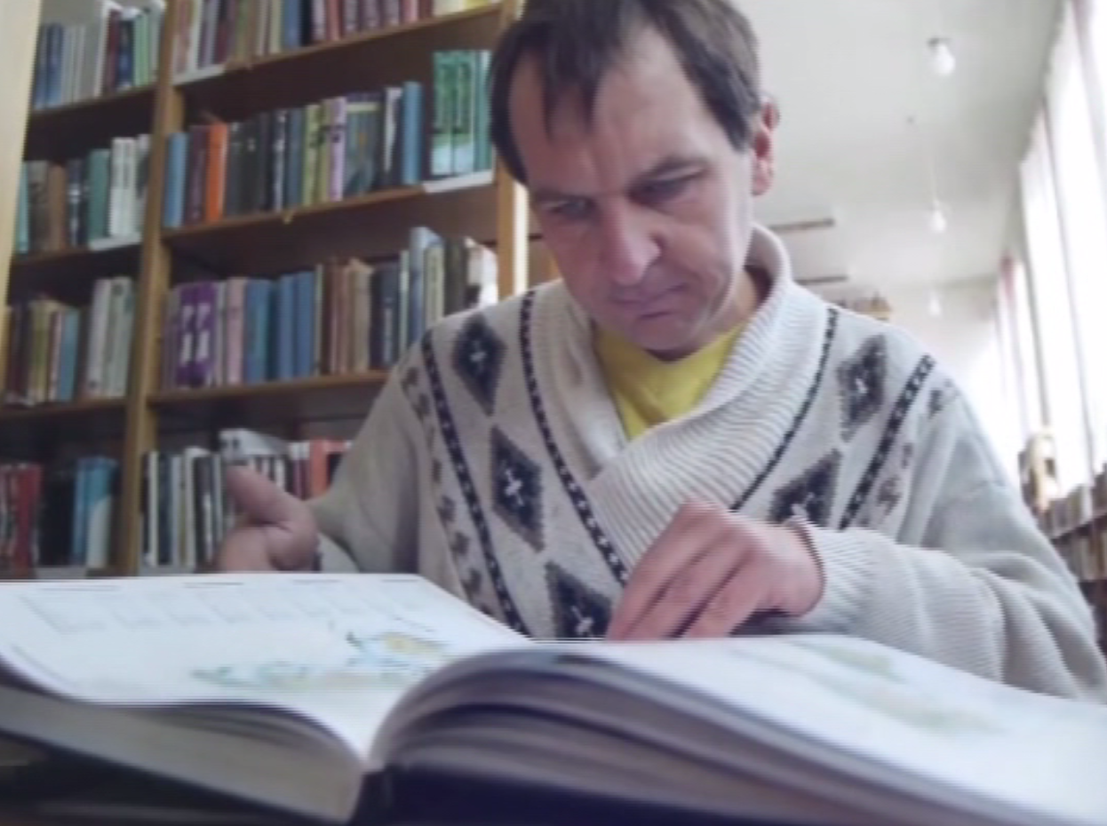

PIAAC - Spretnosti za obdelavo in procesiranje informacij
Klasično branje
Branje v digitalnem svetu
Bralne veščine -
ena od ključnih komponent besedilnih spretnosti, ne glede na to ali gre za branje tiskanih besedil ali elektronskih besedil.
Dosežki odraslih v Sloveniji: Približno 1 od 4 odraslih v Sloveniji (več kot 400.000) je pokazal nizke besedilne in matematične spretnosti ter spretnosti reševanja problemov v tehnološko bogatih okoljih, slabše od povprečja v OECD.

Slide 13
Opis ravni besedilnih spretnosti
Dosežki odraslih pri besedilnih spretnostih, primerjava s povprečjem OECD in odraslimi na Finskem
22,2
10,12
40,7
5,6
26,5
34,59
7,95
34,29
31,2
5. raven
(376-500)
2,66
Iskanje posameznih informacij v znanih besedilih.
Branje razmeroma kratkih digitalnih, tiskanih ali mešanih besedil za iskanje posameznega besedila.
Prepoznavanje, razlaganje ali vrednotenje ene ali več informacij, ki pogosto zahtevajo različne ravni sklepanja.
Ugotavljanje ujemanja med besedilom in informacijami, ki lahko zahteva parafraziranje na nizki ravni in sklepanje na nizki ravni.
Prepoznavanje, razlaganje ali vrednotenje ene ali več informacij, ki pogosto zahtevajo različne ravni sklepanja.
Povezovanje informacije iz več gostih besedil, oblikovanje sinteze, ideje ali stališča ali ocenjevanje argumentov, ki temeljijo na dokazih.
14,96
37,7
4. raven
(326-375)
4,77
18,9
3. raven (276-325)
6,0
2. raven
(226-275)
raven
(176-225)
Manj kot 1. raven (0-175)
Finska
Povprečje OECD
Slovenija
Notes:
Look at these levels carefully: in Slovenia, our average is near the top of Level 2. THE OECD defines proficiency as Level 3.
Below Level 1: Individuals at this level can read brief texts on familiar topics and locate a single piece of specific information identical in form to information in the question or directive. They are not required to understand the structure of sentences or paragraphs and only basic vocabulary knowledge is required. Tasks below Level 1 do not make use of any features specific to digital texts.
Level 1: Individuals at this level can read relatively short digital or print continuous, non-continuous, or mixed texts to locate a single piece of information, which is identical to or synonymous with the information given in the question or directive. These texts contain little competing information. Adults performing at this level can complete single forms, understand basic vocabulary, determine the meaning of sentences, and read continuous texts with a degree of fluency.
Level 2: Individuals at this level can integrate two or more pieces of information based on criteria, compare and contrast or reason about information and make low-level inferences. They can navigate within digital texts to access and identify information from various parts of a document.
Level 3: Individuals at this level can understand and respond appropriately to dense or lengthy texts, including continuous, non-continuous, mixed, or multiple pages. They understand text structures and rhetorical devices and can identify, interpret, or evaluate one or more pieces of information and make appropriate inferences. They can also perform multi-step operations and select relevant data from competing information in order to identify and formulate responses.
Level 4: Individuals at this level can perform multiple-step operations to integrate, interpret, or synthesize information from complex or lengthy continuous, non-continuous, mixed, or multiple-type texts that involve conditional and/or competing information. They can make complex inferences and appropriately apply background knowledge as well as interpret or evaluate subtle truth claims or arguments.
Level 5: Individuals at this level can perform tasks that involve searching for and integrating information across multiple, dense texts; constructing synthesis of similar and contrasting ideas or points of view, or evaluating evidence and arguments. They can apply and evaluate logical and conceptual models, and evaluate the reliability of evidentiary sources and select key information. They are aware of subtle, rhetorical cues and are able to make high-level inferences or use specialized background knowledge.

Slide 14
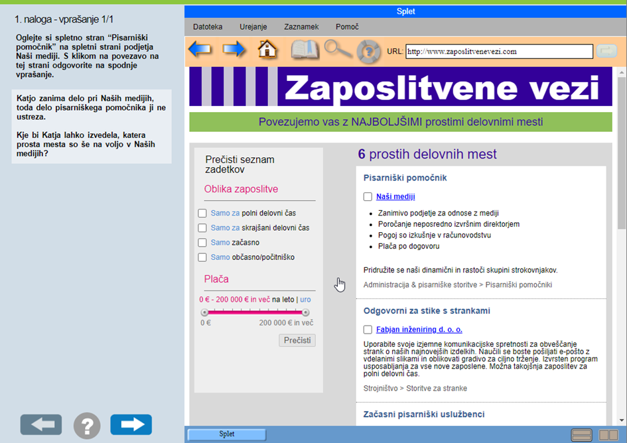
Primer naloge na 2. ravni zahtevnosti, besedilne spretnosti.
Na 2. ravni zahtevnosti so besedila lahko zvezna (povedi in odstavki), nezvezna (urejena v tabele, grafe ali druge oblike, ki niso v odstavkih). V besedilu so lahko nasprotujoči si podatki. Potrebno je tudi logično sklepati, povezovati več podatkov na podlagi danih meril.

Slide 15
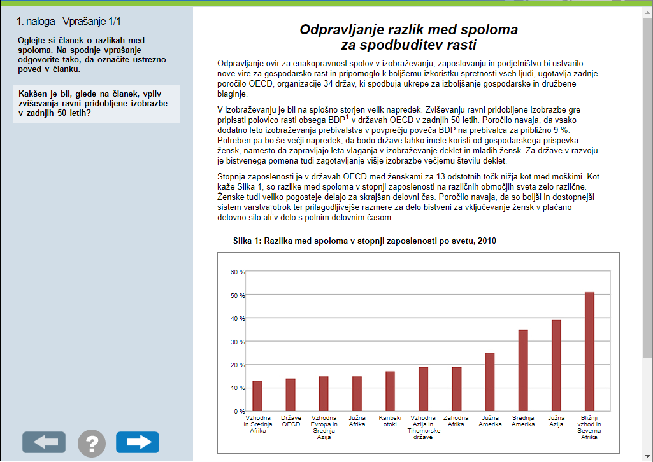
Primer naloge na 3. ravni zahtevnosti, besedilne spretnosti.
Na 3. ravni zahtevnosti so besedila daljša in bolj zapletena. Za uspešno rešitev naloge je potrebno razumevanje besedila in retoričnih struktur, še posebno pri krmarjenju po zapletenih digitalnih besedilih. Veliko nalog zahteva, da odrasli izluščijo pomen iz obsežnejših delov besedila ali opravijo več korakov za oblikovanje odgovorov.

Slide 16

Branje v digitalnem svetu
Klasično branje
V čem je razlika?
Oboje zahteva podobne veščine, njihova kombinacija in poudarki so različni.

Slide 17
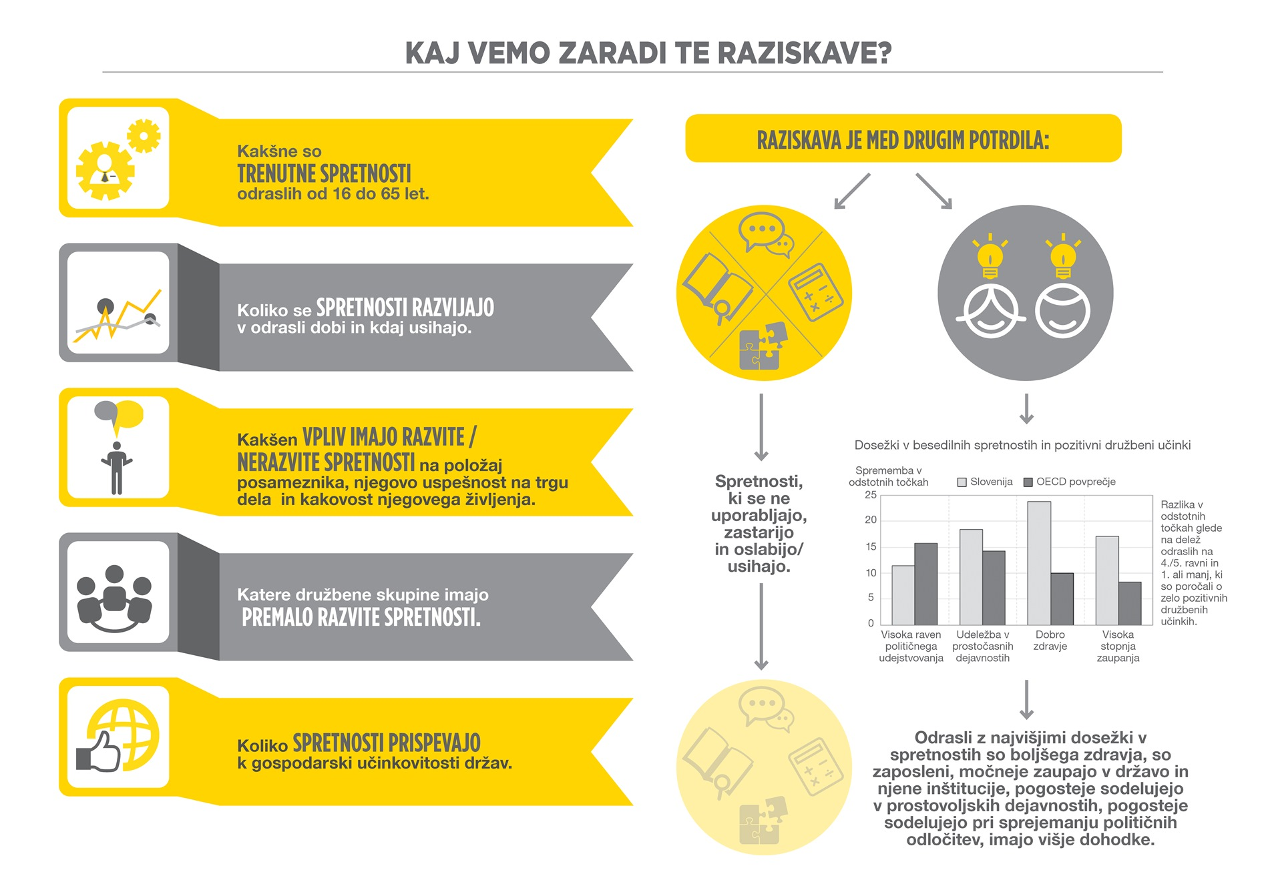

Slide 18
PIAAC – merjenje bralnih spretnosti
Obseg besedišča:
Več besed poznamo, bolje razumemo tisto, kar beremo. Z vajami iz besedišča, merimo sposobnost razumevanja tistih besed, ki jih najdemo v raznovrstnem tiskanem gradivu v vsakdanjem življenju.
Razumevanje povedi:
Povedi, ki jih beremo, so lahko zelo kratke ali pa zelo dolge in imajo več odvisnikov oziroma stavčnih delov. Z vajami iz razumevanja povedi merimo sposobnost razumevanja povedi različnih dolžin in težavnosti.
Razumevanje odlomkov:
Beremo, da bi razumeli članke o novicah, elektronsko pošto, knjige itd. Z vajami za razumevanje odlomkov merimo sposobnost razumevanja različnih vrst bralnega gradiva, s katerimi se srečamo v vsakdanjem življenju.
Obsegajo spretnosti, ki odraslemu pomagajo razumeti kaj bere in so temelj za razvoj bralne pismenosti.

Slide 19
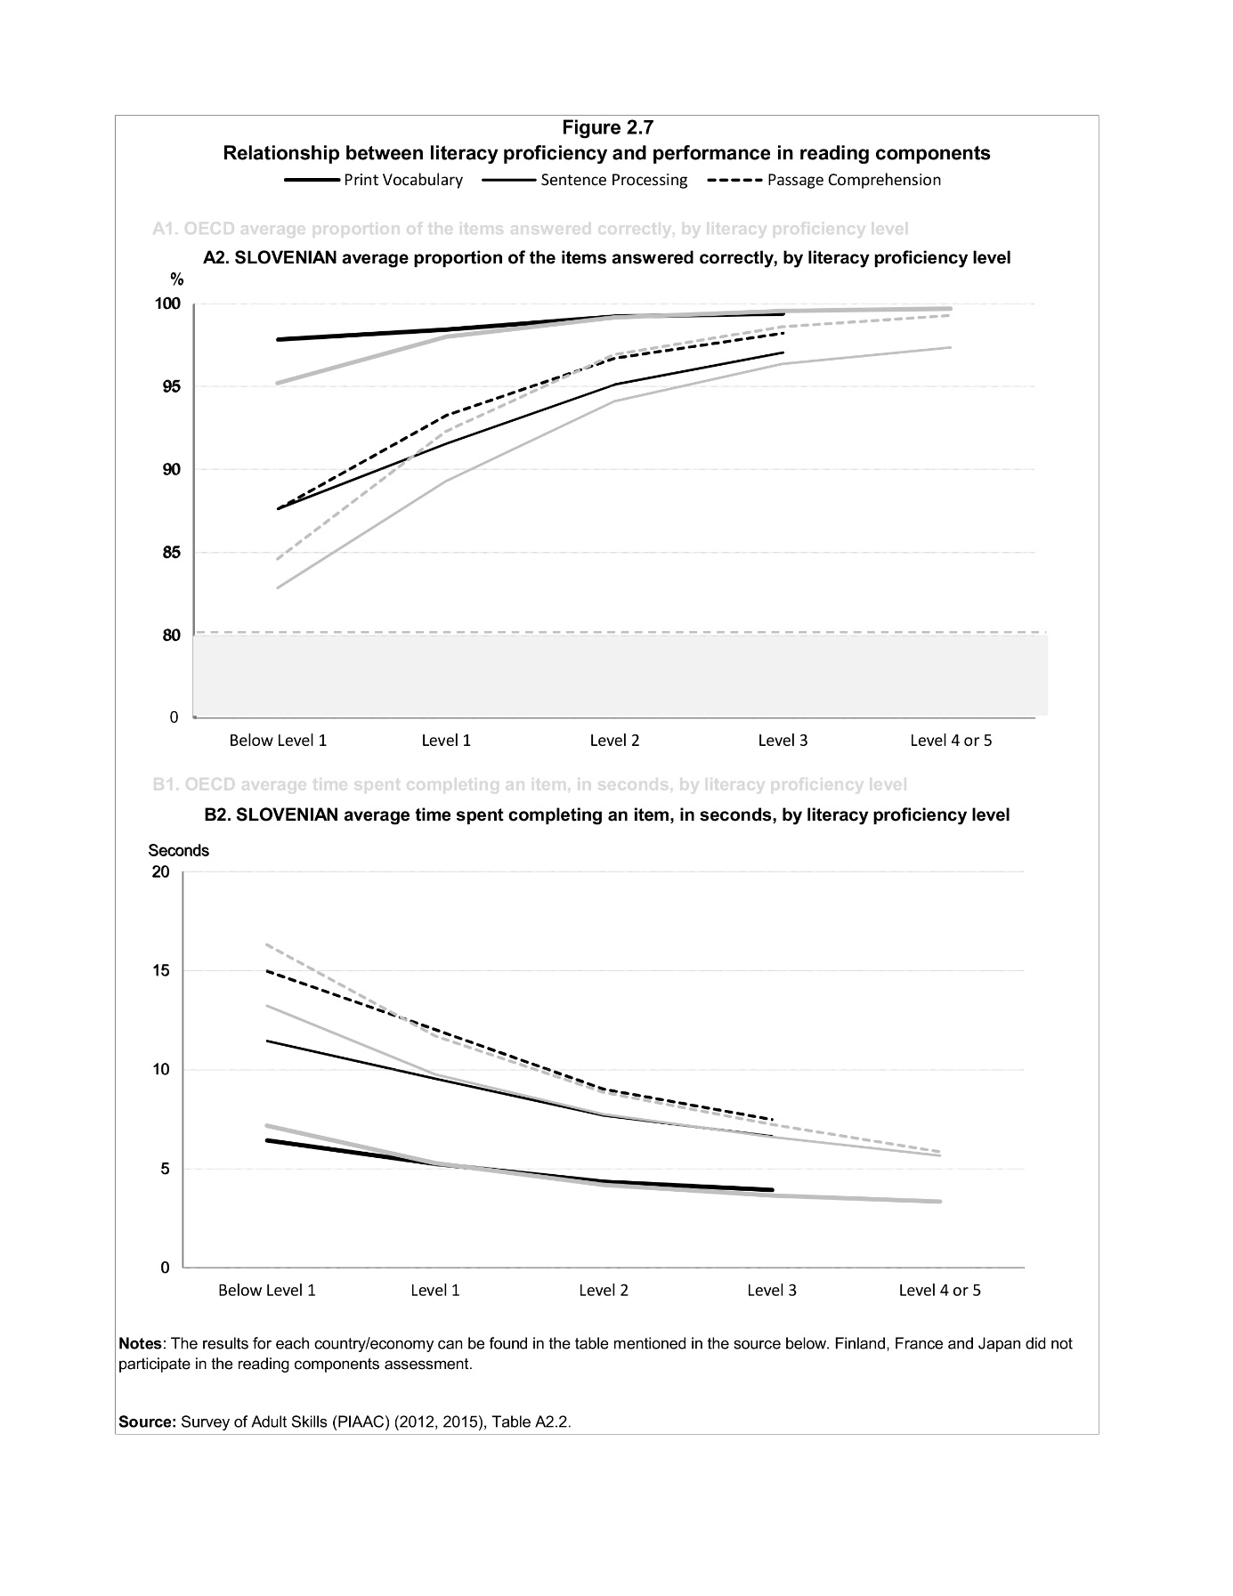
PIAAC: Bralne spretnosti glede na umestitev v raven besedilnih spretnosti
Dosežki odraslih:
Odrasli v Sloveniji so v dosegli nižji odstotek pravilnih odgovorov od povprečja OECD (manj kot 1. raven, 1. raven in 2. raven)
Potrebovali so več časa, da so odgovorili na vprašanja (manj kot 1. raven in 1. raven).
Delež pravilnih odgovorov
Čas potreben za odgovor (s)
sekunde
POVPREČJE OECD
razumevanje besed
razumevanje stavkov
razumevanje odlomkov
SLO
Vir: Raziskava spretnosti odraslih PIAAC, 2012, 2016.

Slide 20
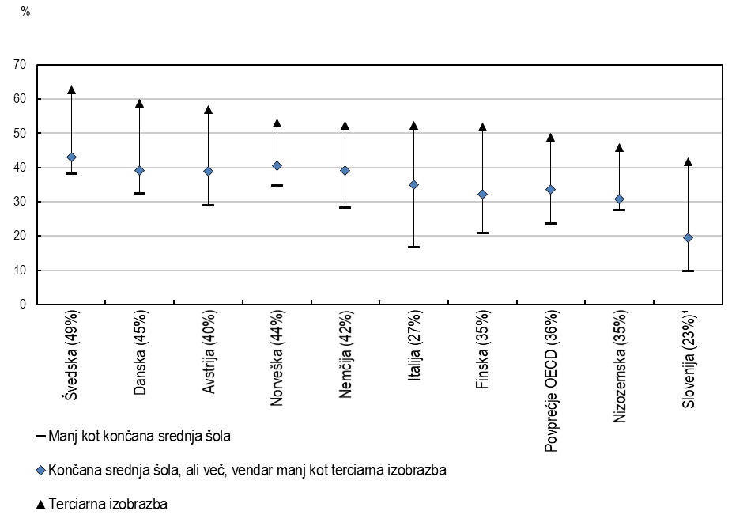
Odrasli, ki berejo knjige vsaj enkrat na teden, glede na izobrazbo (25-64 let), PIAAC 2016 lastni preračun.
Dosežki odraslih:
Slovenija zaseda med izbranimi državami zadnje mesto glede na branje knjig tedensko, ne glede na stopnjo izobrazbe.
Visokošolsko izobraženi odrasli Sloveniji berejo knjige enako pogosto kot srednješolsko izobraženi Švedi.

Slide 21
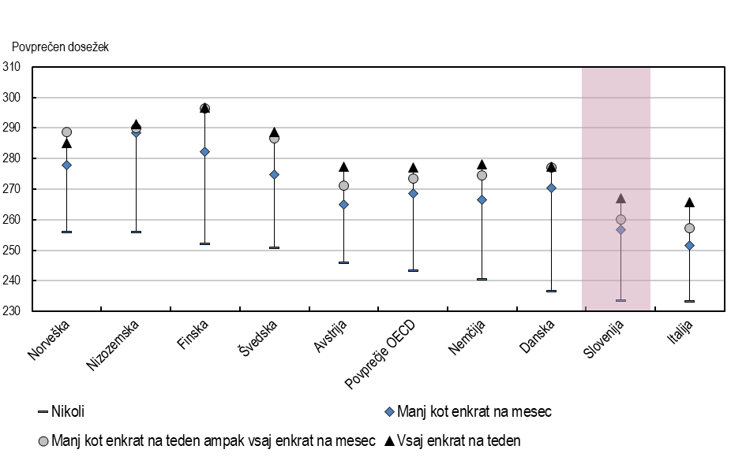
Povprečen dosežek pri besedilnih spretnostih glede na pogostost branja knjig (25-64 let), PIAAC 2016 lastni preračun.
Dosežki odraslih:
Odrasli v Sloveniji v povprečju dosegajo 256 točk (2 raven) pri besedilnih spretnostih.
Tisti odrasli v Sloveniji, ki pogosteje berejo dosegajo v poprečju več točk. Vendar manj kot v večini izbranih držav (3. raven, več kot 276 točk).

Slide 22
Pogoji za razvoj pismenosti v družini

Slide 23
Pomen zgodnjega usvajanja pismenosti v družini
Marjanovič Umek: iz podatkov (2020, str. 47, str. 54) o opremljenosti domačega okolja z bralnimi viri in iz podatkov o bralnih navadah staršev lahko razberemo, da so manj izobraženi starši v izrazito neugodnem položaju. Besedišče triletnih malčkov z visoko izobraženimi mamami je za kar 400 besed bogatejše od besedišča triletnikov, ki imajo mame z nižjo izobrazbo. Starši, ki pogosto berejo za lasten užitek, so močnejši zgled svojim otrokom, in ta njihova bralna navada ima večji vpliv na otroka kot stopnja izobrazbe staršev.
Senechal (2012) piše, da otroške knjige vsebujejo 50 % več redkeje uporabljenih besed, kot jih lahko zasledimo na televiziji ali v govoru srednješolcev; mame med skupnim branjem uporabljajo zahtevnejši jezik kot v pogovoru z otrokom med prosto igro ali obujanjem dogodkov; otrok ima med branjem vso pozornost starša; knjige preberemo večkrat (večkratna izpostavljenost novemu znanju).

Slide 24
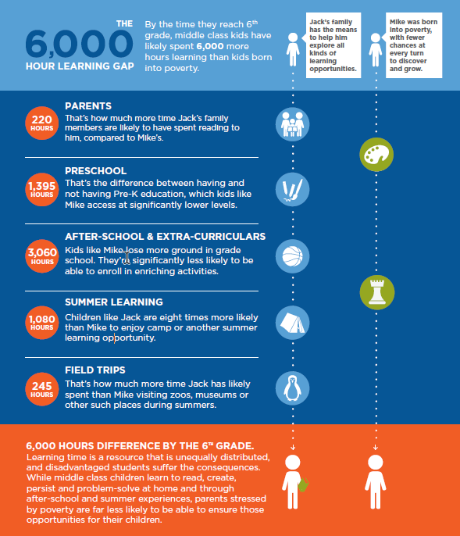
Pomen zgodnjega usvajanja pismenosti v družini
Do 6. razreda osnovne šole, so bili otroci iz srednjega sloja deležni 6000 več učenja v primerjavi z otroci iz revnejših slojev.
Družina otroka iz srednjega sloja namenja veliko denarja za različne izobraževalne priložnosti.
Otrok iz revnejše družine se na vsakem koraku srečuje z manj priložnostmi za učenje in razvoj.
UR VEČ UČENJA
Socialne in ekonomske neenakosti se zrcalijo tudi v obsegu časa, ki ga otroci iz različnih slojev namenjajo učenju. V ZDA so preučevali obseg časa, ki ga otroci različnih slojev porabijo za učenje do šestega razreda osnovne šole. Do takrat imajo ekonomsko privilegirani otroci zunaj šole možnost za učenje porabiti 6000 ur več časa kot njihovi vrstniki, rojeni v revščini. To je seštevek ur, ki jih pri različnih dejavnostih preživljajo otroci iz bolje situiranih družin, na primer:
  starši jim v poprečju berejo 220 ur več,
  1395 ur dlje preživijo v vrtcu,
  3060 ur več se udeležujejo izven šolskih aktivnosti,
  1080 ur več preživijo v poletnih šolah,
  ter 245 ur več s svojimi starši preživijo ob obiskovanju muzejev in drugih poučnih ustanov.
Prav tako njihove družine namenjajo za zunajšolske dejavnosti otrok bistveno več sredstev. Pri zmanjševanju neenakosti med otroci iz različnih slojev je treba upoštevati celotno ekologijo učnih priložnosti in ne zgolj izobraževanja v šolah. Weiss idr. (2018, str. 8)
220 ur
STARŠI
Starši iz srednjega razreda so najverjetneje toliko več ur brali svojemu otroku.
1395 ur
PREDŠOLSKO OBDOBJE
Otroci iz revnejši slojev se v manjšem obsegu vključujejo v vrtec.
3060ur
IZVEN ŠOLSKE DEJAVNOSTI
Otroci iz revnejših slojev se v manjšem obsegu vključujejo v izven šolske dejavnosti.
1080ur
POLETNE ŠOLE
Otroci iz srednjega razreda se 8x pogosteje udeležujejo poletnih taborov in šol. v primerjavi z revnimi otroci.
245 ur
POUČNI IZLETI
Toliko več ur bo otrok iz srednjega razreda preživel v živalskih vrtovih, muzejih in podobnih ustanovah med poletnimi počitnicami.
6000 UR MANJ UČNIH PRILOŽNOSTI
Obseg časa za učenje je pomembna dobrina, ki je neenakomerno porazdeljena in prikrajšani mladi ljudje občutijo posledice tega. Medtem ko se otroci srednjega razreda učijo branja, ustvarjalnosti, vztrajnosti in reševanja problemov tudi v izven šolskih dejavnostih in poletnih šolah, so starši, ki jih pesti revščina, manj zmožni zagotavljat take priložnosti za svoje otroke.

Slide 25
Študija PIAAC o starših iz nespodbudnega okolja, 2019-2020, ACS
N=1.392 staršev (od skupaj 5.267 anketiranih odraslih v raziskavi PIAAC), ki so imeli v času poteka raziskave (2014) vsaj enega otroka, starega do 18 let.
OTROCI:
35 %: vsaj 1 otrok do 5 let,
45 %: vsaj 1 otrok v OŠ,
20 %: vsaj 1 otrok od 15 do 18 let.
MIGRANTSKO OZADJE:
88 % je rojenih v Sloveniji, govorili slovenski jezik,
11 % je priseljencev, govorili tuj jezik.
ŠTEVILO KNJIG:
37 % največ 25 knjig,
34 % med 26 in 100 knjig,
28 % več kot 100 knjig.
IZOBRAŽEVANJE:
56 % vključenih v IO (formalno ali neformalno),
43 % ni bilo vključenih v IO.
STAROST:
50 % stari med 35 in 44 let,
35 % stari 34 let in manj.

Slide 26
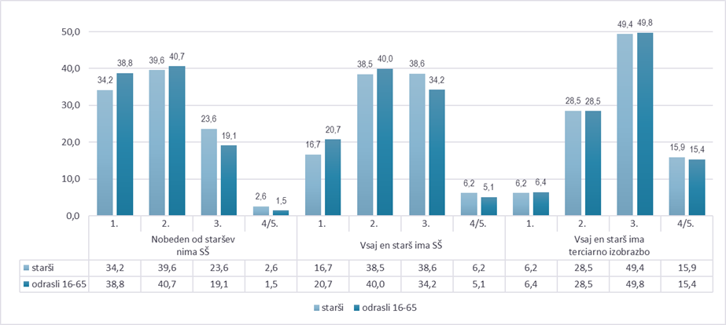
Primarna družina staršev in razvitost besedilnih spretnosti, PIAAC 2016, lastni izračun.
Dosežki staršev:
Starši otrok do 18. leta, katerih primarna družina je dosegla nižje stopnje izobrazbe, imajo nižje ravni spretnosti.
Tudi starši so odraščali v družinah, ki jim niso mogle biti v zadostno podporo v obdobju začetnega izobraževanja.

Slide 27
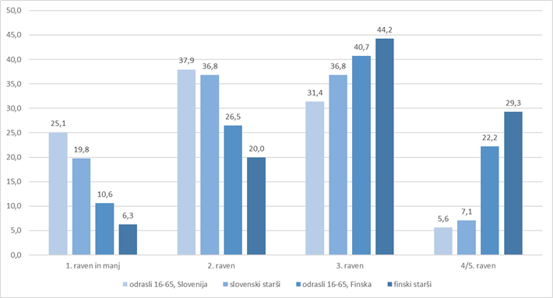
Besedilne spretnosti staršev v Sloveniji in na Finskem, primerjava z vsemi odraslimi, PIAAC 2016, lastni preračun.
Dosežki staršev:
3x več slovenskih staršev se umešča na najnižjo raven besedilnih spretnosti v primerjavi s starši na Finskem.
Najnižje ravni besedilnih spretnosti dosega 19,8 % staršev (to je 1. raven in manj), v absolutni številki pomeni to okoli 80.000 staršev.
Šolajoči otroci na Finskem imajo vsaj dve konkurenčni prednosti pred slovenskimi šolajočimi otroci - njihovi starši imajo višje spretnosti, obenem pa tudi finski izobraževalni sistem otroke bistveno bolje opremi z besedilnimi spretnostmi.

Slide 28
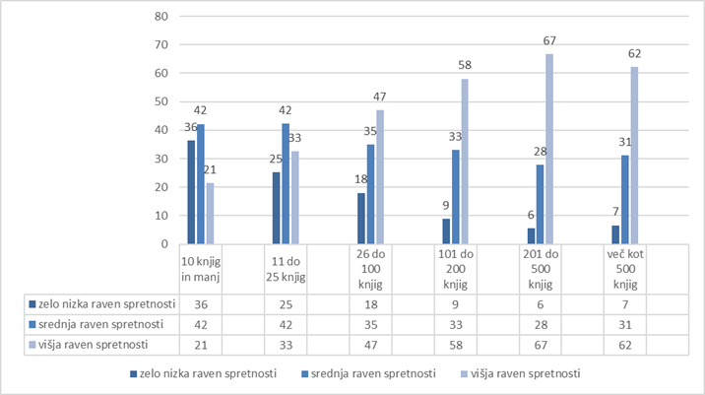
Besedilne spretnosti staršev in število knjig v domači knjižnici, PIAAC 2016, lastni preračun.
Število knjig v domači knjižnici narašča z višjimi ravnmi spretnosti.
Število knjig, ki jih imajo starši doma, je zanesljiv napovednik razvitosti besedilnih spretnosti, saj kaže odnos anketirancev do pisane besede in tudi napovednik za aktivno rabo bralnih veščin.
Knjiga in bralci 2024:
Opaža se trend krčenja domačih knjižnic. Število gospodinjstev, ki ima doma manj kot 50 knjig, je doseglo 40 %, le še 14 % je takih, ki imajo doma več kot 200 knjig.
Povprečen slovenski dom ima tako le še 92 knjig, kar je občutno manj kot v Estoniji (218), na Norveškem (212) in celo na Češkem (204), ki je po višini BDP na prebivalca podobna Sloveniji. (Vir: Gerčar idr., 2024, str. 26).

Slide 29
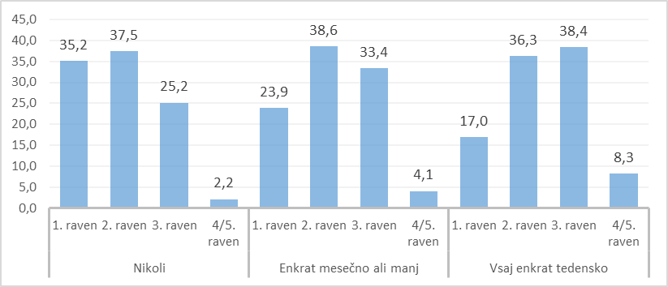
Besedilne spretnosti staršev in branje knjig, PIAAC 2016, lastni preračun.
PIAAC 2016: Starši z nizkimi dosežki praviloma ne berejo za vsakodnevne potrebe in pogosto tudi ne pri delu ter le redko pišejo in uporabljajo matematične spretnosti.
Raziskava Knjiga in bralci 2024: vpliv družine ključen pri razvoju bralnih navad, saj kar 45 % bralcev svojo ljubezen do branja pripisuje domačemu okolju.
Med starši le slaba petina vsak dan na glas bere otrokom, še dodatna petina pa večkrat na teden.
Padec zanimanja za branje med starši je še posebej zaskrbljujoč, saj ustvarja začaran krog: starši, ki ne berejo ne morejo vzgojiti otrok, ki so bralci. Veliko (kar polovica) staršev s svojim odnosom do branja tako ne more biti dober zgled svojim otrokom. (Gerčar idr., 2024, str. 56)

Slide 30
Pomen zgodnjega usvajanja pismenosti v družini - Nove študije o možganih
Otroški možgani v prvem letu življenja niso tabule raze.
Otroci že ob rojstvu posedujejo bogat nabor spretnosti in znanja, kot so pojmovanje predmetov, razumevanje števil, znanje jezikov, poznavanje ljudi in njihovih namenov.
Raziskave, ki so jih v zadnjih letih izvedli predvsem z opazovanjem delovanja možganov pri otrocih in odraslih, govorijo v prid temu, da je že v najzgodnejšem obdobju treba obogatiti okolje, v katerem otrok preživi prvih nekaj let življenja, z igrami in spodbudami za aktivno učenje.
(Dehaene, 2021, str. 237–238).
Otroški možgani so v prvem letu življenja tabule raze, prav zato so še posebej v tem zgodnjem obdobju dovzetni za učenje.
Otroški možgani so v resnici gobe, ki ubogljivo srkajo informacije iz okolja.
Otroški možgani prav tako niso gobe, ki ubogljivo srkajo strukture iz okolja, oziroma mreža ubogljivih nevronov, ki samo čakajo, da jih bodo oblikovali dražljaji iz okolja.
V prvem letu življenja se vsak dan ustvari in uniči na milijarde sinaps. Zaradi tega so otrokovi možgani še posebej dovzetni za učenje jezika, ki traja vsaj do mladostniškega obdobja, zato poglabljanje v tuje jezike lahko preoblikuje možgane.
Otroci so ob rojstvu nastajajoči znanstveniki, ki nenehno producirajo zahtevne miselne procese, kreirajo nove hipoteze, so v stalni pripravljenosti.
(Dehaene, str. 40)
Učenje se ne zgodi pasivno, zgolj ob poslušanju in izpostavljenosti podatkom.

Slide 31
Pomen zgodnjega usvajanja pismenosti v družini - Nove študije o možganih
Otroški možgani so pri učenju najmočnejši superračunalnik, zato jim že v zgodnji fazi zagotovimo bogate in zahtevne izzive: igre za sestavljanje besed, zgodbe, uganke.
Prav tako se je treba resno pogovarjati z otroki, odgovarjati na njihova vprašanja z uporabo tudi najbolj razvitega besednjaka in jim razložiti, kaj mi razumemo o svetu.
Če našim malčkom omogočimo obogateno okolje, zlasti kar zadeva jezike, povečamo rast njihovih možganov in podaljšamo njihovo mladostno plastičnost. (Dehaene, 2021, str. 237–238).
Učenje se ne zgodi pasivno, zgolj ob poslušanju in izpostavljenosti podatkom.

Slide 32

Klasično branje
Branje v digitalnem svetu
Nauk iz kognitivnih znanosti za učenje in izobraževanje otrok.
4 stebri učenja so ključni za optimalen razvoj potencialov bodočih odraslih:
  I. Pozornost – Fully concentrate
  II. Aktivno udejstvovanje – participate in class,
  III. Povratna informacija o napakah – Learn from your mistakes,,
  IV. Utrjevanje – Practice every day, take advantage of every night.

Slide 33
Ugotovitve
Vsak četrti prebivalec Slovenije dosega najnižje ravni besedilnih in matematičnih spretnosti.
Več kot 400.000 odraslih v Sloveniji ima težave pri razumevanju in uporabi besedil, do katerih dostopajo na zaslonih ali v tiskani obliki.
Brez kakovostne bralne veščine prihaja do resnih zastojev pri besedilni in drugih spretnostih za procesiranje informacij.
Rezultati PIAAC nakazujejo, da je branje v digitalnem svetu zahtevnejše od klasičnega branja. Gre za kompleksnejše procese prepoznavanja in branja, procesiranja piktogramov ali grozdov informacij. Dobre bralne veščine so predpogoj za branje v digitalnem svetu.
Višje ravni spretnosti za procesiranje informacij so povezane z dolžino in kakovostjo začetnega formalnega izobraževanja, prav tako pa tudi z pogostostjo uporabe spretnosti v vsakodnevnem življenju in pri delu.
Pogostost branja je tesno povezana z višjimi dosežki pri besedilnih spretnostih. V Sloveniji so, poleg nizkih spretnosti, problem tudi bralna kultura oz. bralne navade odraslih.
Za Slovenijo je značilen medgeneracijski prenos pismenosti in bralne kulture, pri čemer šolski sistem še ne kompenzira razlik v znanjih in spretnostih, ki so socialno pogojene. Gre za kompleksen pojav, ko se združi več dejavnikov, kot so nizka izobraženost staršev, nizko razvite spretnosti, neugoden socialni in materialni položaj, pomanjkanje bralnih in drugih navad in tudi prenizko zavedanje o vlogi družine pri zgodnjem razvoju pismenosti.

Slide 34
Zaključne misli
Družinska pismenost je področje, kjer se prepletajo prijemi za spodbujanje pismenosti otrok in prijemi izobraževanja staršev za spodbujanje njihovega učenja.
Ozaveščanje in izobraževanje za spodbujanje družinske pismenosti se mora ponuditi vsem staršem pred rojstvom otroka v okviru šol za starše in vse do otrokovega prvega leta starosti, ko še ni vključen v vrtec. V tem obdobju je ključna vloga pediatrov in patronažnih sester, prav tako pa tudi splošnih knjižnic ter izobraževalnih ustanov. Tudi v Sloveniji bi morali v sodelovanju s pediatri vpeljati obvezno svetovanje o pomenu rednega branja otrokom in spodbujanju zgodnje pismenosti v družini (branje otroku na recept) v otroških dispanzerjih, pri čemer lahko tesno sodelujejo splošne knjižnice s svojimi programi za mlade starše in priporočili knjig, kot tudi založniki oziroma Javna agencija za knjigo in Nacionalni Inštitut za varovanje zdravja s ponudbo lažje dostopnih kakovostnih knjig.
V lokalnem okolju bi morale postati izobraževalne organizacije za odrasle z roko v roki s splošnimi knjižnicami nosilke poslanstva spodbujanja branja in pismenosti v družini.
Primera dobrih praks pri spodbujanju in ozaveščanju staršev.
Čitaj mi na hrvaškem, ki so jo spodbudili že leta 2013 knjižnice, logopedi, UNICEF in drugi, z namenom, da spodbudijo starše in druge odrasle, da bi otrokom brali od rojstva dalje.
V Italiji teče projekt Nati per Leggere, namenjen družinam s predšolskimi otroki. Kampanjo so začrtali v združenju pediatrov in združenju knjižnic, s ciljem spodbujati branje v družini od rojstva dalje.

Slide 35
»Branje ni le poglavitna pot do osebnega razvoja, temelj vseživljenjskega učenja in podlaga večine naše izmenjave informacij, ampak je tudi osrednja razsežnost družbenih odnosov in vključenosti v družbo.«
Ljubljanski manifest o branju na višji ravni. Vir: https://readingmanifesto.org/.
Hvala za pozornost in sodelovanje.

Slide 36
Viri:
Dehaene, S. (2021). How we Learn, Why Brains learn Better Than Any Machine … for Now. Penguin Books.
Gerčar, J., Kovač, M., Blatnik, A. in Rugelj, S. (2024). Knjiga in bralci VII – Bralna kultura in nakupovanje knjig v Sloveniji v letu 2024. UMco.
Javrh, P. (2018). Spretnosti odraslih v Sloveniji. Ljubljana: Andragoški center Slovenije.
Klemenčič, E. M. in Mirazchiy, P. V. (2023). Mednarodna raziskava bralne pismenosti (IEA PIRLS 2021) Nacionalno poročilo – prvi rezultati. Pedagoški inštitut.
Knaflič, L. (2018). Družinska pismenost kot oblika medgeneracijskega učenja: začetki programov družinske pismenosti pri nas. V N. Ličen in M. Mezgec (ur.), Sodobne paradigme raziskovanja izobraževanja in učenja odraslih: eseji v počastitev jubileja Ane Krajnc (str. 321–332). Znanstvena založba Filozofske fakultete Univerze v Ljubljani.
Marjanovič Umek, L., Fekonja, U. in Hacin Beyazoglu, K. (2020). Zgodnja pismenost otrok. Razvoj, spremljanje in spodbujanje. Znanstvena založba Filozofske fakultete Univerze v Ljubljani.
Možina, E. (2023). Prvi koraki v svet pismenosti in vseživljenjskega učenja se zgodijo v družini. V J. L. Vodopivec, M. Mezgec (ur.), Vseživljenjsko učenje za trajnostni razvoj in digitalni preboj (str. 27–40). Založba Univerze na Primorskem.
OECD. (2024). Do Adults Have the Skills They Need to Thrive in a Changing World?: Survey of Adult Skills 2023. OECD Publishing.
Podkast oddaje studio ob 17h na Radio prvi, 16.9.2024 o pomenu bralne pismenosti v digitalni dobi: https://prvi.rtvslo.si/podkast/studio-ob-1700/87/175072563 .
Sénéchal, M. (2012). Child Language and Literacy Development at Home. V B. H. Wasik (ur.), Handbook of Family Literacy (str. 38–50). Routledge.
Weiss, H. B., Lopez, M. E. in Caspe, M. (2018). Carnegie Challenge Paper: Joining Together to Create a Bold Vision for Next Generation Family Engagement. Global Family Research Project.
Nacionalna strategija bralne pismenosti (2023). Ljubljana: Ministrstvo za vzgojo in izobraževanje. Elektronska izdaja: https://pismen.si/wp-content/uploads/2023/03/strategija_bralna_pismenost-oblikovana.pdf .
Žalec, N. (ur.)(2024). Podobe branja - Umeščanje branja v izobraževanje odraslih. Ljubljana: Andragoški center Slovenije.
Spletne strani:
https://druzina.pismen.si/
https://pismen.si/
https://pismenost.acs.si/

Slide 37
Ali se v praksi pri vašem delu srečujete z odraslimi, ki imajo primanjkljaje pri branju?
Kako se to kaže pri odraslih?
Kako si pomagate pri prepoznavanju primanjkljajev?

